Slide 1
Business Process Modeling Notation. BPMN 2.0

Slide 2
¿Por qué es importante Modelar con BPMN?
… es un estándar internacional de modelado de procesos aceptado por la comunidad.
… es independiente de cualquier metodología de modelado de procesos.
… crea un puente estandarizado para disminuir la brecha entre los procesos de negocio y la implementación de estos.
… permite modelar los procesos de una manera unificada y estandarizada permitiendo un entendimiento a todas las personas de una organización.

Slide 3
BPMN es bueno porque…
– …es una destreza lista para ser aprendida.
– …no requiere conocimiento técnico.
– …es un lenguaje de procesos común compartido por los negocios y la TI (tecnología de la información).
– …requiere disciplina y atención al detalle.

Slide 4
Aprenderemos a crear diagramas de proceso que:
– Se sustentan por sí mismos.
Procesan evidencia lógica directamente del diagrama
– Son correctos, por especificaciones de BPMN
– Son completos, incluyendo…
Cómo los procesos comienzan
Resultados finales significativos y vías de excepción
Puntos de encuentro con el entorno externo
– Son consistentes a lo largo del negocio
– Se pueden compartir entre los negocios y la TI

Slide 5

Nos guiaremos del Libro Método y Estilo
Ejemplos y ejercicios basados en el libro BPMN Method and Style (Método y Estilo) de Bruce Silver
– www.bpmnstyle.com
Explicación del Estándar BPMN 2.0
Método y estilo basado en niveles
Cubre tipos de eventos y patrones adicionales
Además, la guía oficial de BPMN: BPMN 2.0 by Example de la OMG

Slide 6
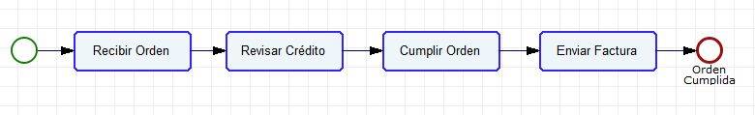
Ejemplo 1

Slide 7
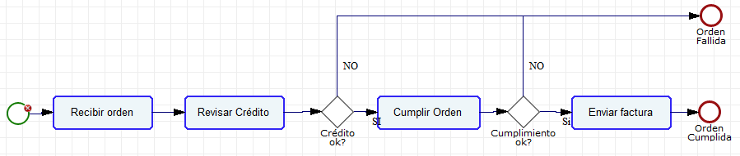
Ejemplo 2

Slide 8
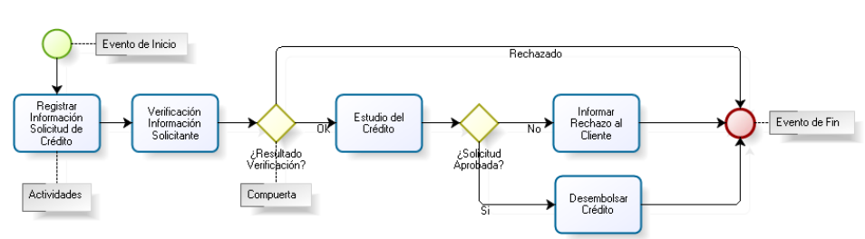
Ejemplo 3

Slide 9
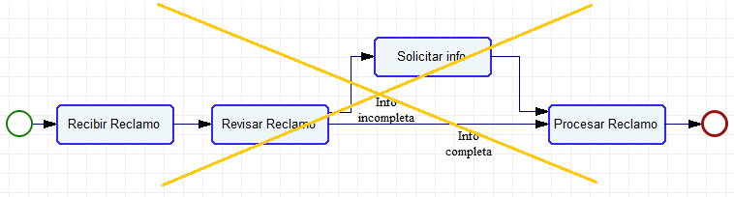
Ejemplo 4

Slide 10
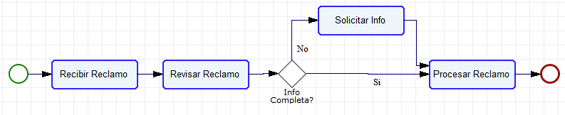
¿Cómo corregir el ejemplo 4?
Si no hay símbolo dentro de una compuerta, se trata de un condicional tradicional. (elegir una de las opciones)

Slide 11
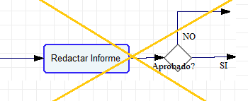
Las compuertas NO realizan trabajo o actividad
…sólo lógica de ruta
Utilizan una actividad…
Para tomar una decisión humana
Para invocar un servicio de decisión (ej. en un motor de reglas).
En vez de esto…

Slide 12
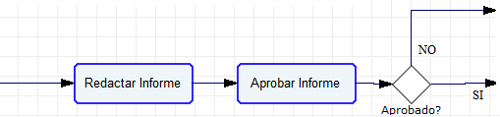
… se hace esto:
Una compuerta prueba, verifica o valida el estado final de la actividad precedente

Slide 13
Ejercicio, realice el siguiente proceso:
1. Revise un producto en el inventario
2. Si se encuentra en inventario…
a. Recoja el producto del inventario
b. Empaque para envío
c. Envíe la orden
d. Finalice el proceso
3. Si no se encuentra en inventario…
a. Notifique la adquisición para reabastecer el producto.
b. Finalice el proceso

Slide 14
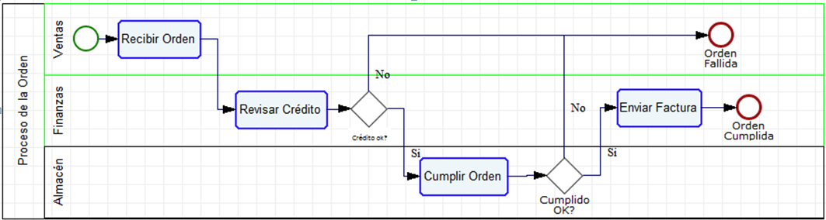
Ejemplo Completo

Slide 15
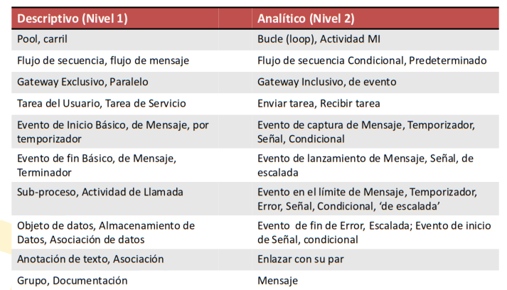
Recordemos los artefactos (Básicos nivel 1):

Slide 16
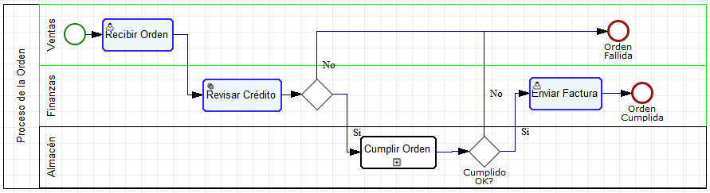
Tipos de Actividad

Slide 17
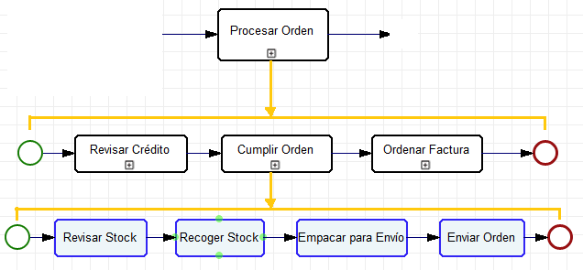
Subprocesos son usados para varios propósitos:
Usado para muchos propósitos
1.Modelado jerárquico basado en niveles anidados.
Múltiples vistas – acercamiento o alejamiento
Comprensión del proceso de principio a fin como una sola entidad.
2.Metodología de arriba-abajo
Abstracción de detalles desconocidos
3.Definir límites de propiedad distribuida o de reutilización.
4. Definir el alcance del evento para el manejo de excepciones

Slide 18
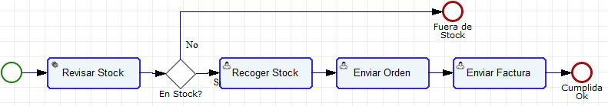
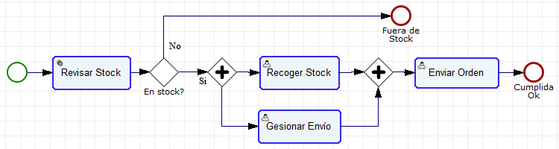
El subproceso Cumplir Orden
Otro mejorado, con división paralela y Unión

Slide 19

Tipos de Subprocesos, Subproceso Embebido
Los Subprocesos Embebidos contienen un conjunto de Actividades que son dependientes del proceso padre.
Comparten la misma información y/o datos.
Tienen un objetivo claro y un inicio y un fin.
No están diseñados para ser reutilizables.
No pueden ser usados como Subprocesos múltiples.

Slide 20

Tipos de Subprocesos, Subproceso Reusable
Pueden integrarse o trabajar por si mismos (standalone).
Si se escoge la opción de integrado, el Proceso padre continúa cuando el Subproceso termina.
Si es standalone, el Proceso padre continúa con la siguiente actividad en el momento que inicie el Subproceso.
No pueden ser transaccionales.
No pueden configurarse como un Subproceso múltiple.

Slide 21

Tipos de Subprocesos, Subproceso Transaccional
Se debe asociar eventos de:
Error,
Cancelación
Compensación al Subproceso Transaccional.

Slide 22


Tipos de Subprocesos, Subproceso Múltiple
Pueden ser creados de dos formas: Secuencial o en Paralelo.
Múltiples paralelos se representan con tres líneas horizontales
Múltiples secuenciales se representan con tres líneas verticales

Slide 23





Tipos de compuertas
Símbolo
 | Exclusiva: Sólo se puede escoger uno de los caminos disponibles
 | Basada en Eventos: Permite habilitar varios caminos alternativos y sólo uno de ellos será ejecutado, “el primero gana” ya que deshabilita los otros caminos, por lo que ya no estarían disponibles.
 | Paralela: división, permite habilitar varios caminos alternativos y todos son ejecutados. Unión, permite esperar todos los caminos activados.
 | Inclusiva: división, permite habilitar varios caminos alternativos y al menos uno es ejecutado. Unión, permite esperar sólo los caminos que fueron activados.
 | Compleja: cuando se requiere que el cliente use una interfaz gráfica u otra. Esta la retomaremos cuando veamos requisitos.

Slide 24
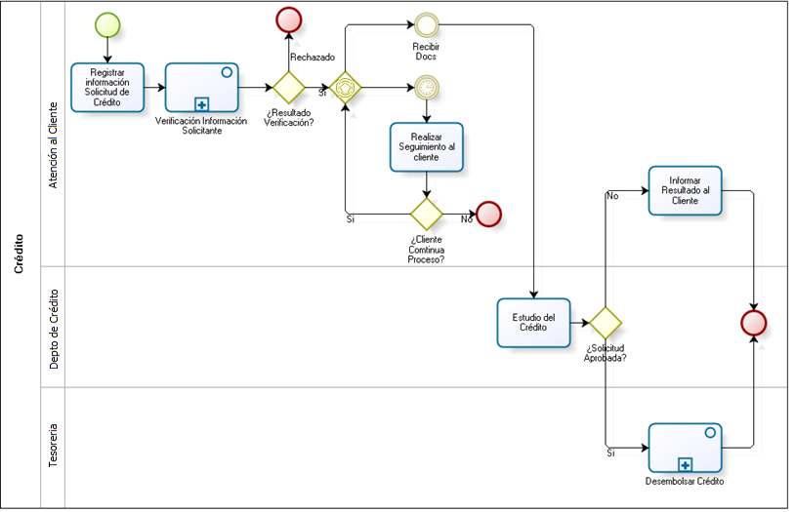
Proceso de Solicitud de Crédito

Slide 25
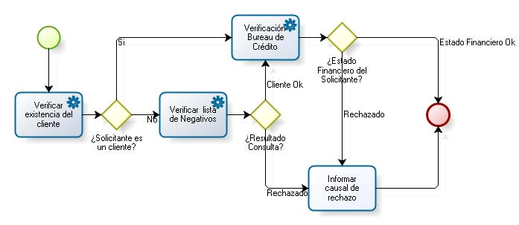
Verificación Información Solicitante

Slide 26
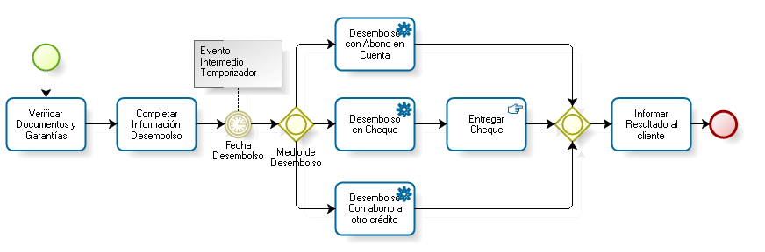
Desembolsar Crédito

Slide 27





Eventos Intermedios
Símbolo
 | Intermedio estándar: Cuando se debe hacer un procedimiento o tarea por fuera del flujo “normal” de trabajo.
 | Lanzar y Capturar Mensajes: Para usar una “Captura de Mensaje”, es necesario que exista un “Lanzador de Mensajes”. Si los correspondientes mensajes están en procesos separados deben tener el mismo nombre.
 | Temporizador: define un tiempo para poder continuar con la siguiente actividad / tarea.
 | De enlace: continúa el flujo en otro lugar dentro del mismo proceso. Para conocer dónde continúa el flujo, lanzador como capturador debe llamarse igual.
 | De Señal: Se ejecutarán todos los ciclos que reciban la señal lanzada. Se distinguen por tener el mismo nombre.

Slide 28
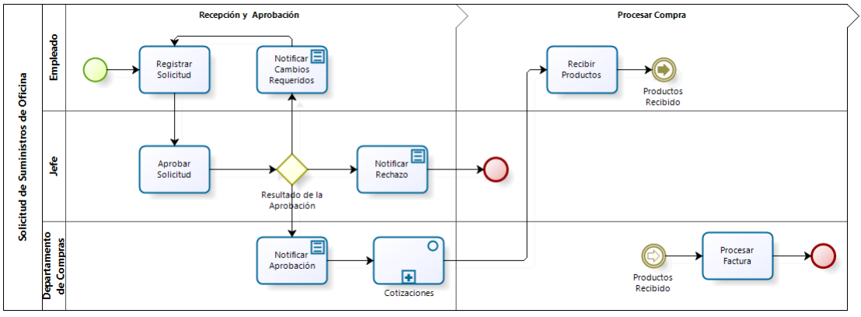
Ejemplo con Eventos de Enlace

Slide 29
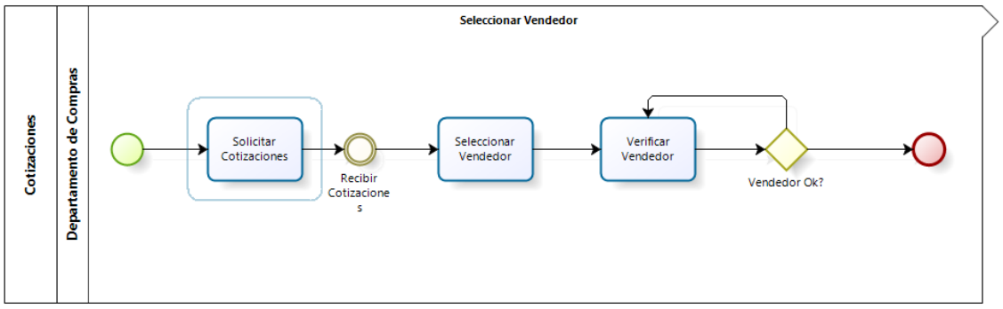
Contiunando con el subproceso de Cotizaciones

Slide 30





Rutas de excepción y Eventos Adjuntos
Símbolo
 | Temporización: Tiempo límite, la ruta se toma cuando se alcanza el tiempo límite.
 | Error / Excepción: Puede capturar excepciones lanzadas por un subproceso. Los errores NO se pueden manipular dentro del subproceso. Se lanzan con:
 | Cancelación: Puede capturar errores lanzados dentro del subproceso transaccional. Se lanzan con:
 | Compensación: cuando ocurre un error define cuáles son las tareas de compensación para deshacer lo realizado.
Cada vez que se “lance” algo lo capturará quien tenga su mismo nombre.

Slide 31
Modelar Datos
Artefactos de Persistencia

Slide 32
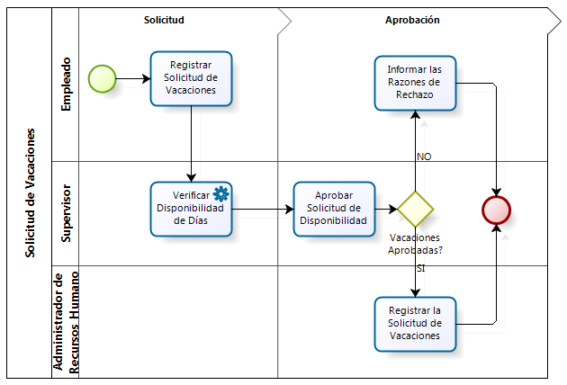
Solicitud general de vacaciones

Slide 33
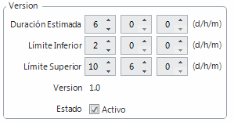
Propiedades del Proceso
Descripción Proceso: Controla las solicitudes de vacaciones de los empleados de la compañía

Slide 34
Propiedades de las Actividades
Actividad | Descripción | Texto de Ayuda | Duración
Registrar Solicitud de Vacaciones | Le permite al empleado ingresar los detalles de las vacaciones | Incluya toda la información solicitada | 1 Día
Verificar Disponibilidad de Días | Tarea de Servicio
Aprobar Solicitud de Disponibilidad |  |  | 2 Días
Informar las Razones de Rechazo | Revisar las razones de rechazo |  | 3 Días
Registrar la Solicitud de Vacaciones | Registra el evento en el sistema de nómina |  | 3 Días

Slide 35
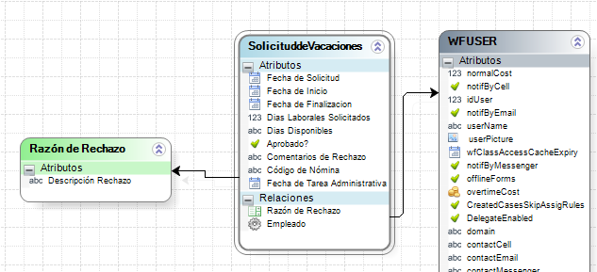
El Modelo de Datos

Slide 36
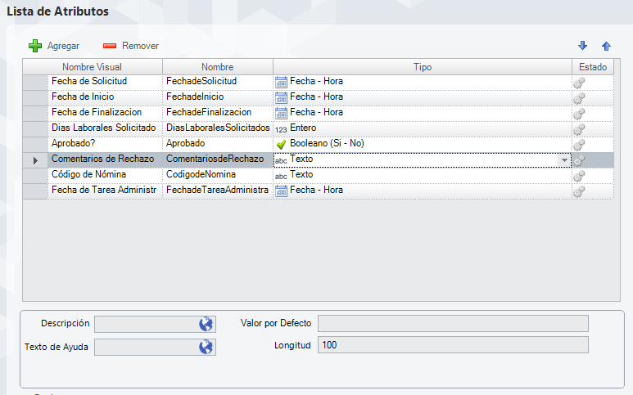
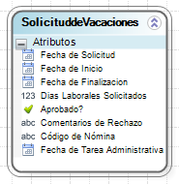
Agregando los atributos

Slide 37
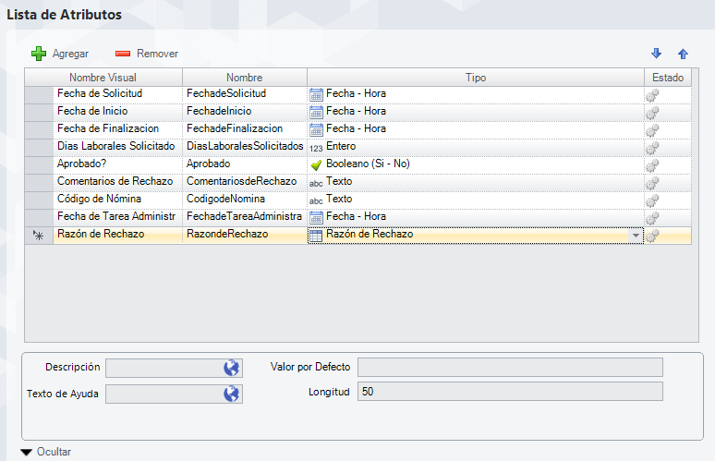
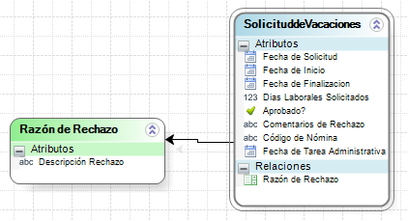
Enlazando entidades nuevas

Slide 38
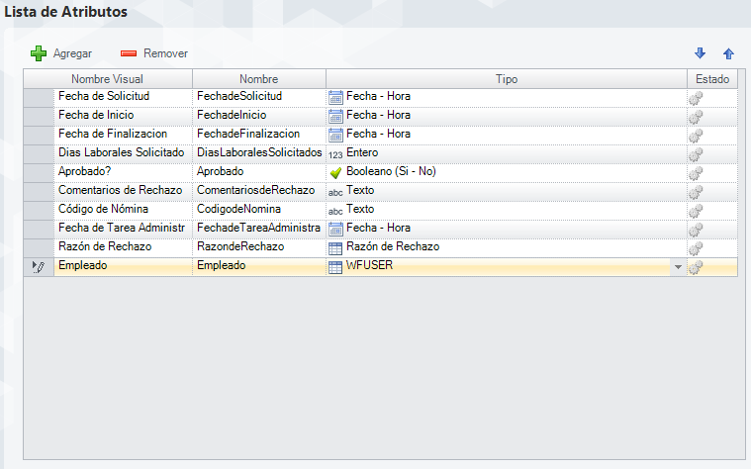
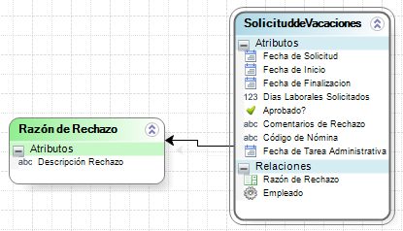
Enlazando Entidades del Sistema

Slide 39
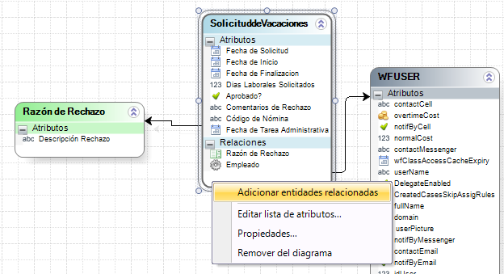
Modelo Final

Slide 40
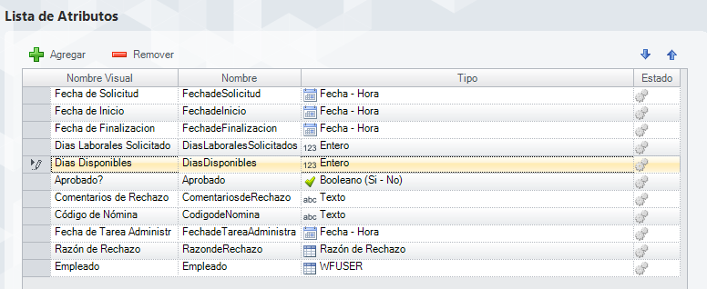
Agregando un atributo adicional

Slide 41
¿Qué sigue?
Diseñar el Formulario, Definiendo y creando las formas para la entrada de datos.

Slide 42
Una vez el Diagrama de Proceso y el Modelo de Datos están listos
Procederemos a crear las formas asociadas con cada una de las actividades humanas del Proceso.
Las formas se utilizan para ingresar y mostrar información requerida de manera que los usuarios finales puedan interactuar con el Proceso.

Slide 43
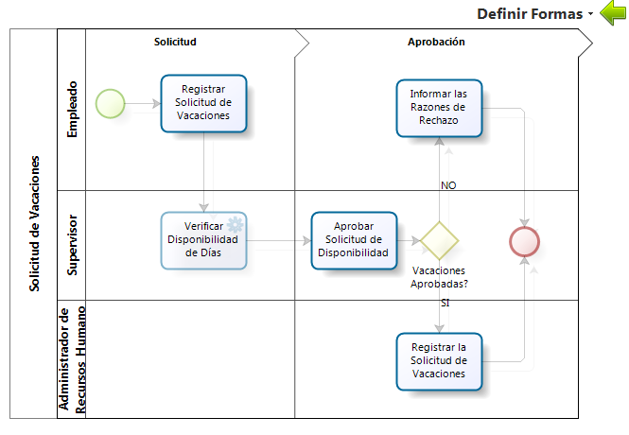
Seleccionamos las actividades para las cuales deseamos diseñar el formulario…
Las actividades con signo de admiración están pendientes por diseñar.
No se diseñan formularios para tareas de servicio

Slide 44
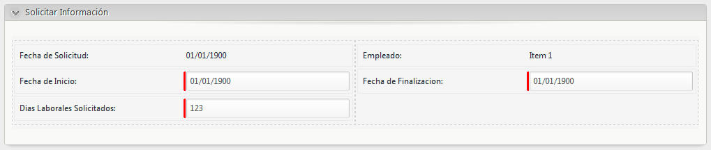
Formulario para registrar solicitud de Vacaciones…

Slide 45
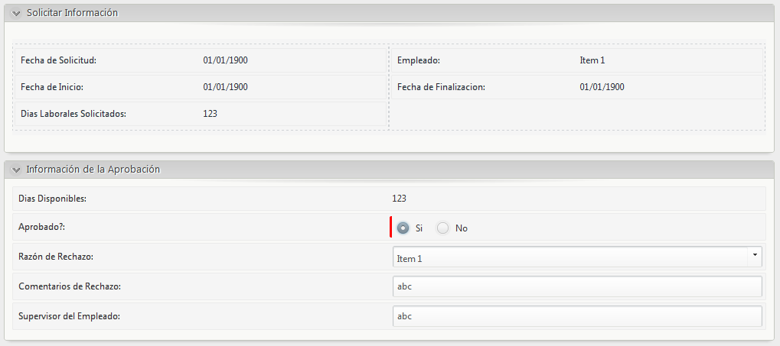
Formulario para Aprobar Solicitud de Disponibilidad

Slide 46
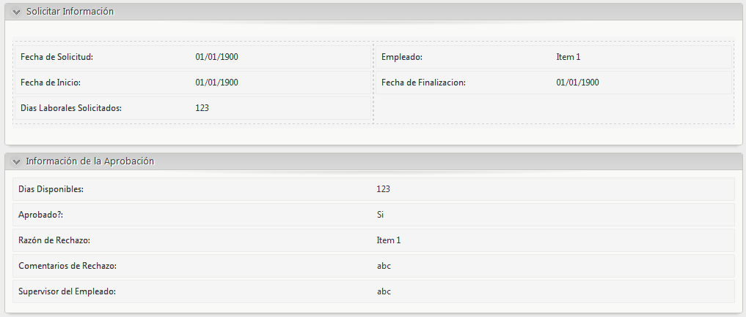
Formulario para informar las razones de rechazo…

Slide 47
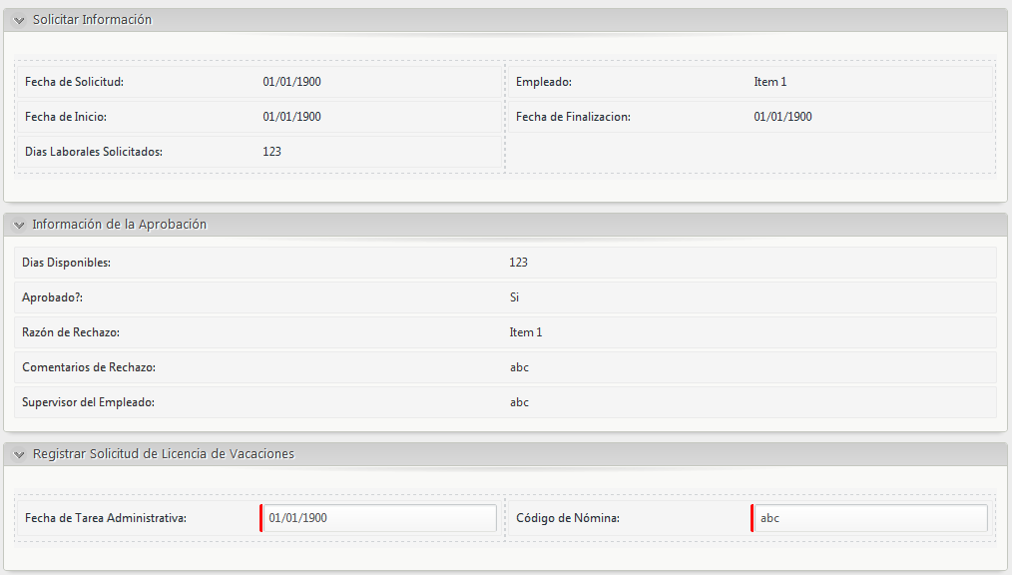
Formulario para registrar la solicitud de vacaciones…

Slide 48
Se continúa entonces con las reglas del negocio…
Pero antes debemos repasar lo visto hasta ahora ☺.
¿Recuerdas el siguiente ejercicio?
Realizar los 3 primeros pasos: 1.Modelar proceso, 2.Modelar Datos y 3.Definir Formas.
Use su capacidad de abstracción y experiencia para definir los pasos 2 y 3.

